Slide 1
Wünsche der Marler Kinder und Jugendlichen
Beteiligungsprojekt zur Gestaltung des Volksparks in Kooperation mit

Slide 2
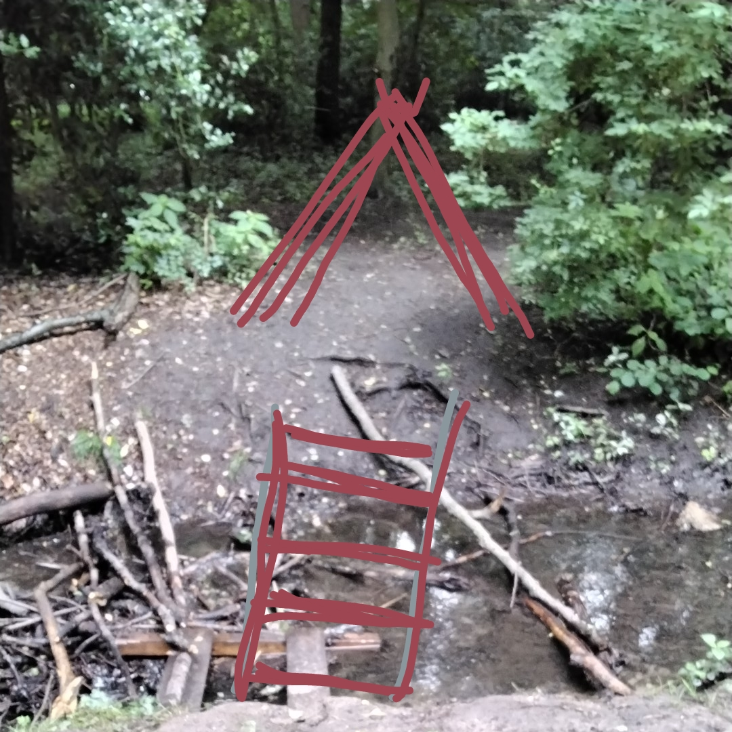
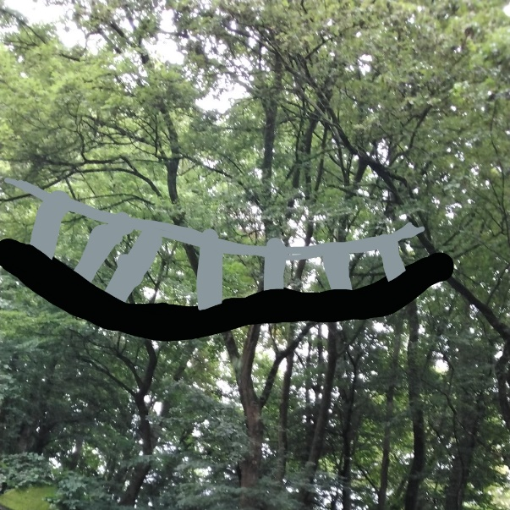
Was wünschen sich die Marler Kinder? Thema: Erleben
Baumhäuser
Kletterpark
Wackelbrücke
Barfußpfad
mehr Spielgeräte
für größere Kinder
Vogelnestschaukel
Seilbahn

Slide 3
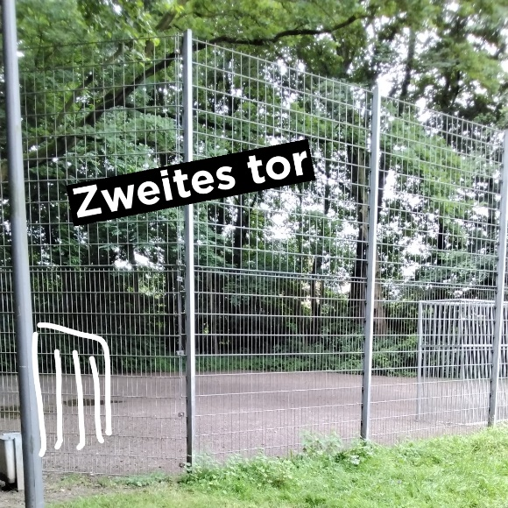
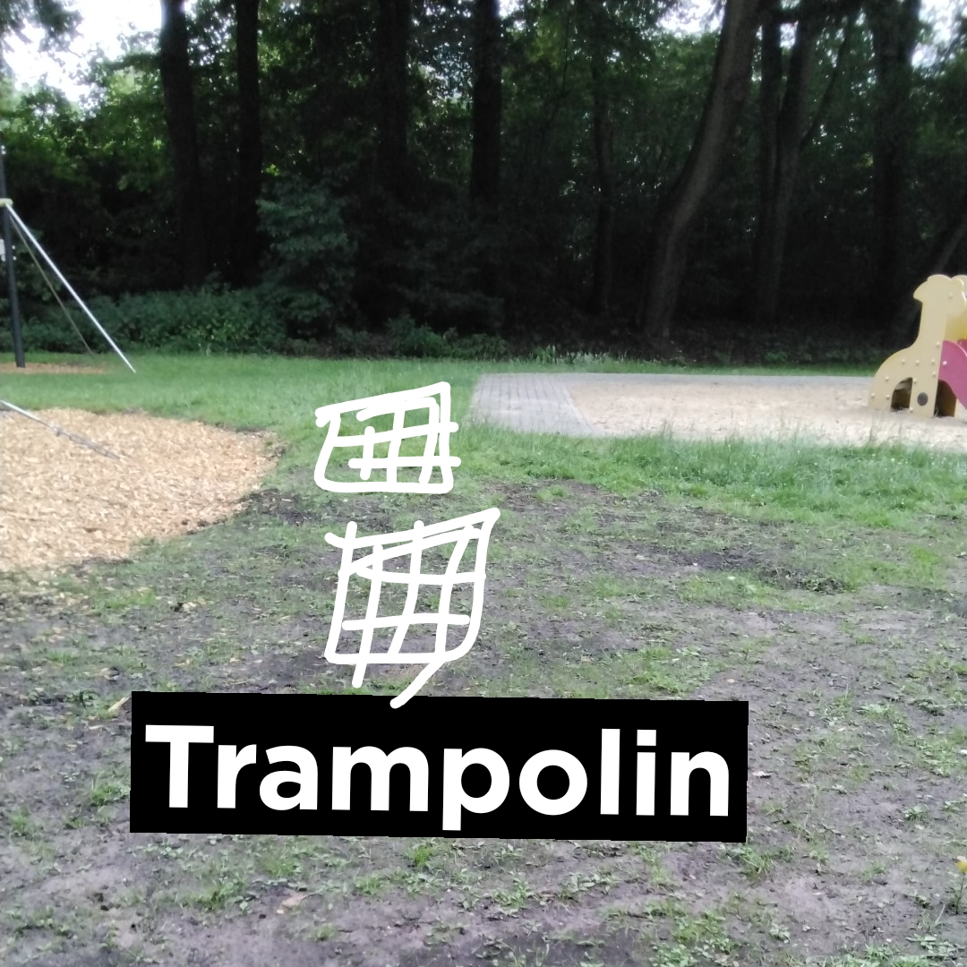
Was wünschen sich die Marler Kinder? Thema: Bewegung
Skatepark
mit Pool Pipe und Half Pipe
Basketballplatz
Fitnessgeräte
Fußballplatz erneuern
Gummiboden, umzäunt, zweites Tor
Fahrrad-
parcours

Slide 4
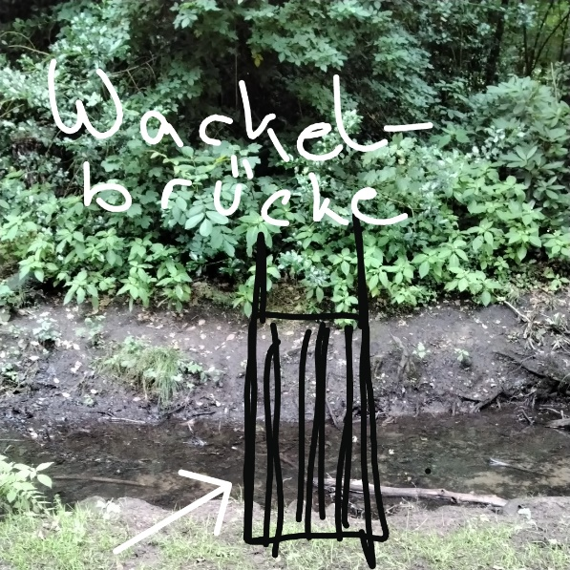
Was wünschen sich die Marler Kinder? Thema: Spielen und Erleben - Wasser
Wasserspielplatz
Hängebrücken über den Bach
Bäche und Seen als
Spiel- und Erlebnisbereich
Wasserrutsche im See

Slide 5
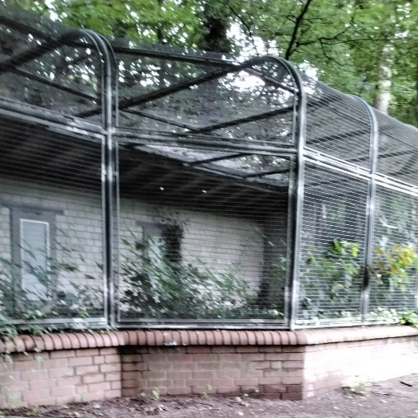
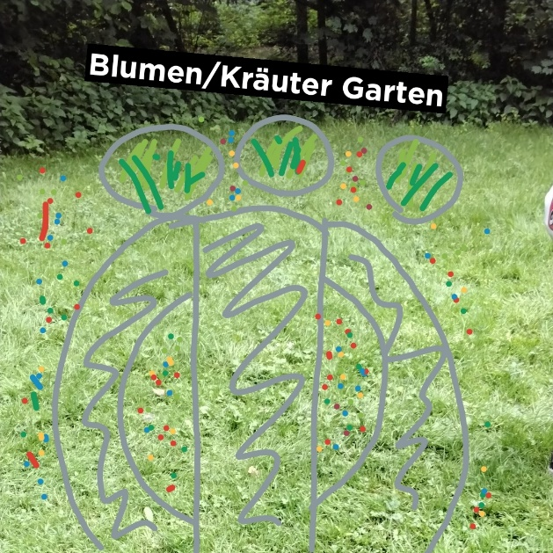
Was wünschen sich die Marler Kinder? Thema: Natur
neue Vogelvoliere mit Tieren
Hochbeete
Informationspfad zu
Tieren und Pflanzen
Vogelhäuser in den Bäumen
mehr Blumen und Bäume
Seen säubern

Slide 6
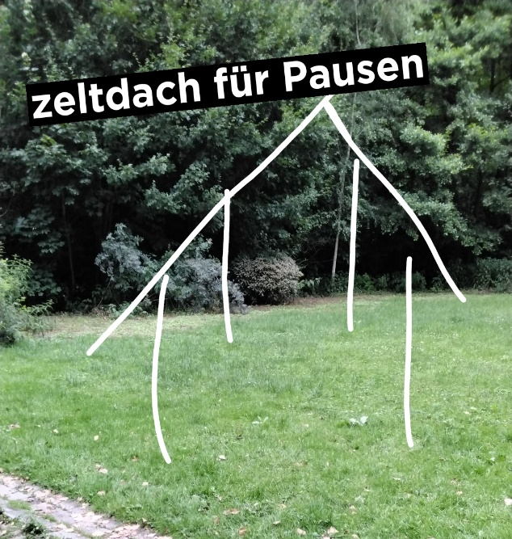
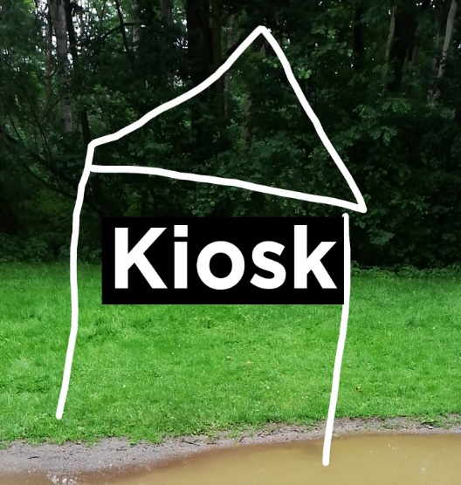
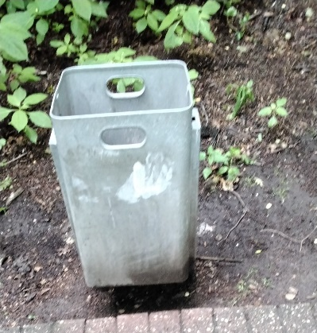
Was wünschen sich die Marler Kinder? Thema: Verweilen und Wohlfühlen
Restaurant auf
Aussichtsplattform im See
mehr Mülleimer
Kiosk
Bücherei
kostenloses WLAN
Plätze zum Sitzen mit Überdachung
Hundeparcours vs. Hundeverbot

Slide 7
Was wünschen sich die Marler Jugendlichen? Thema: Bewegen und Erleben I
Calisthenics Park
Tischtennisplatte
Tartan-Bahn
Hochseilgarten
Skatepark
(insb. Pool Pipe)
Dirtbahn
Inlinerstrecke
Fußballplatz
Beachvolleyball
Basketballplätze

Slide 8
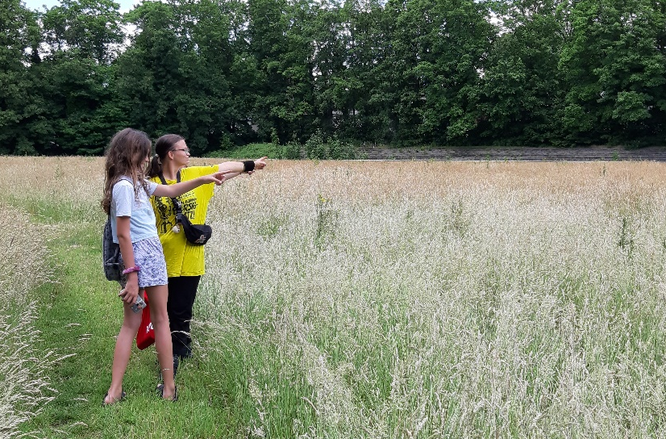
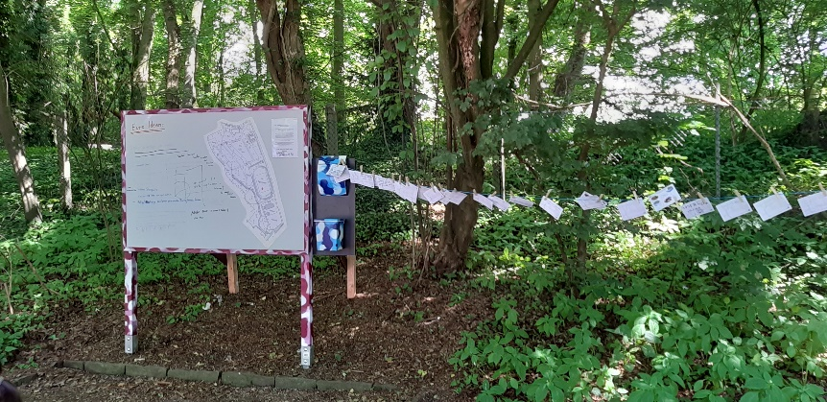
Was wünschen sich die Marler Jugendlichen? Thema: Bewegen und Erleben II
Graffitiwand
Kartbahn
regelmäßige Veranstaltungen
Bootsfahrt
Minigolf
Schlittschuhbahn
Gamerhalle
Lasertag

Slide 9
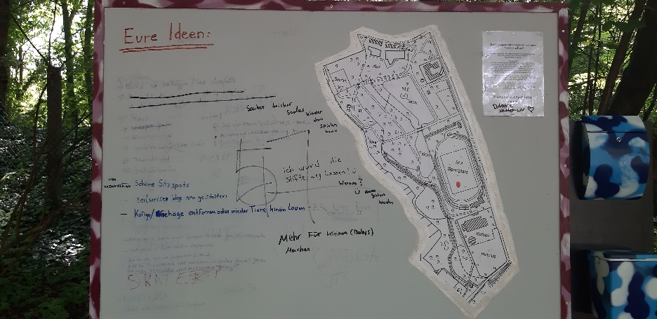
Was wünschen sich die Marler Jugendlichen? Thema: Verweilen und Wohlfühlen
Burger King
gratis WLAN
WCs
Shishabar
Eisdiele
mehr Abfalleimer
Baumhäuser
Kiosk
Insektenhotels
Wildblumenwiesen
Plätze zum Sitzen
mit Überdachung &
Picknicktischen
Outdoor-Bühne
Grillplätze

Slide 10
Und außerdem….
„Bitte Bereiche für Kinder und Jugendliche weit voneinander
entfernen, damit wir uns nicht gegenseitig stören.“
„Danke, dass wir mitentscheiden dürfen!“

Slide 11
Vielen Dank für Ihre Aufmerksamkeit!
Noch Fragen?

